Slide 1
Развитие творческих способностей в рамках внеурочной деятельности

Slide 2
«В душе каждого ребенка есть невидимые струны. Если тронуть их умелой рукой, они красиво зазвучат»
В.А. Сухомлинский

Slide 3
Способности человека можно представить в виде дерева:
корни — природные задатки человека;
•ствол — общие способности;
•ветви — специальные способности, в том числе и творческие.
Чем больше ветвей, тем дерево мощней, пышней и ветвистее его крона!

Slide 4
Условия эффективного развития творческих способностей младшего школьника
Создаются ситуации выбора, процесс обучения включает задания, которые выполняются с учетом воображения;
Организуется сотворчество в детском коллективе с целью проявления и развития творческих способностей каждого;
Используются технологии
развития творческого мышления

Slide 5
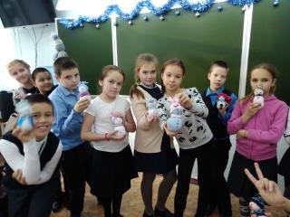
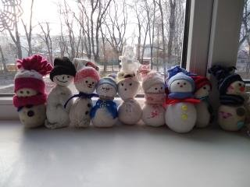
Основные методы моей работы :
Моделирование и конструирование

Slide 6
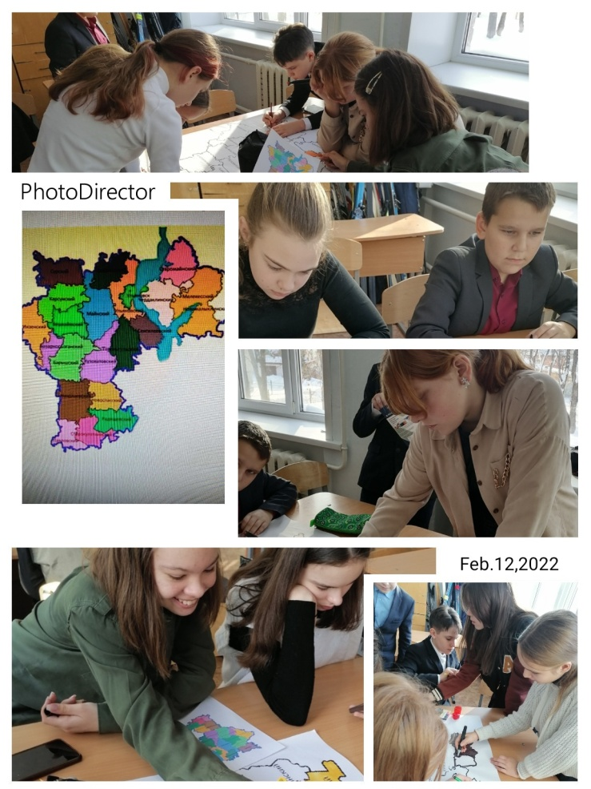
Связь теории с практикой -решение творческих задач в индивидуальной и коллективной форме.

Slide 7
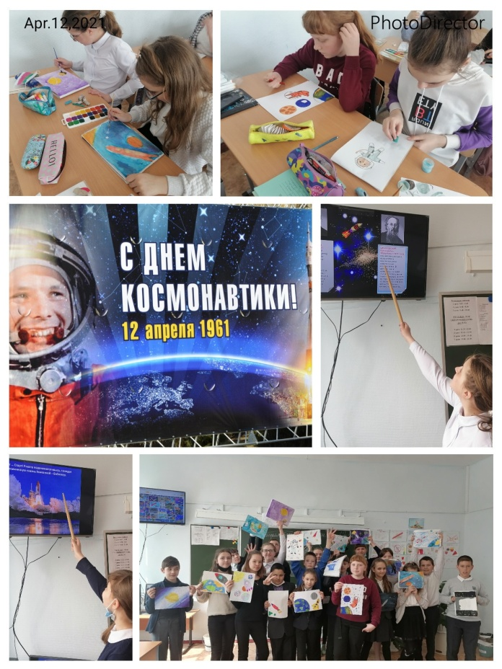
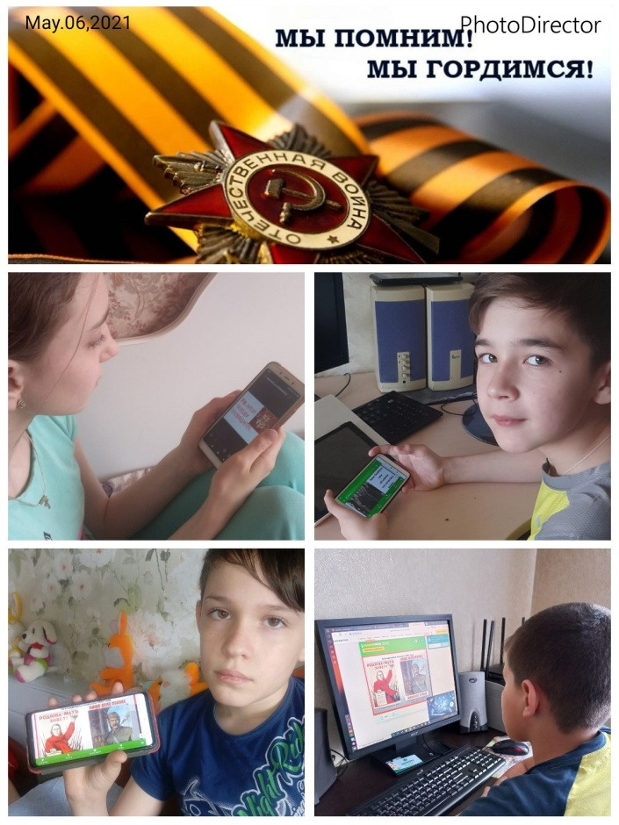
Объяснительно –наглядный метод. Этот метод включает в себя применение ИКТ.

Slide 8
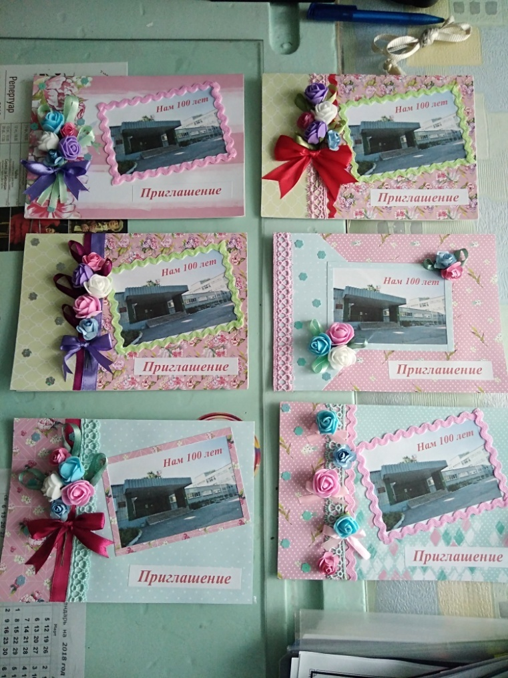
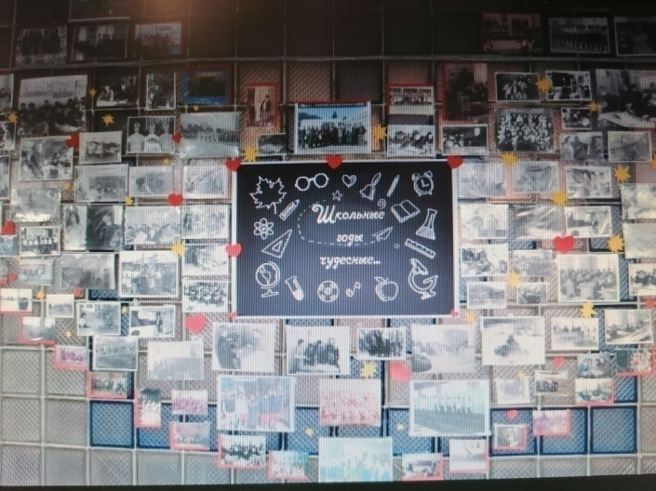
Метод проектов и исследовательской деятельности.
ПРОЕКТ «У нашей школы юбилей»

Slide 9
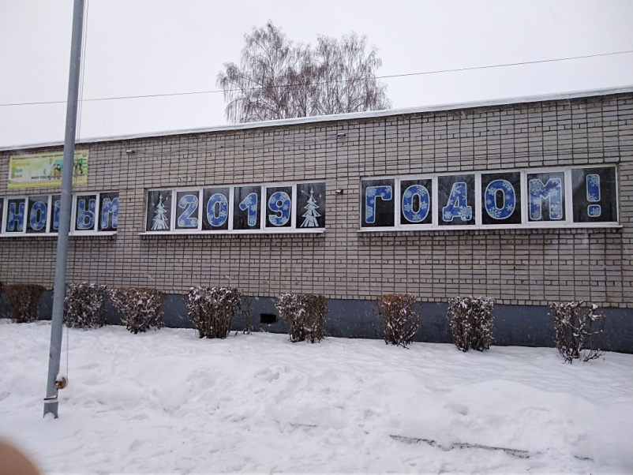
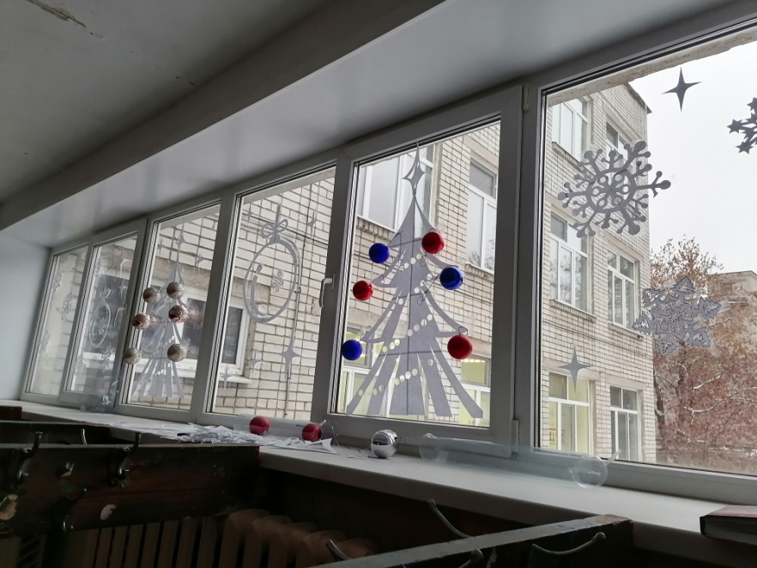
ПРОЕКТ «Украшение школы к Новому году»

Slide 10
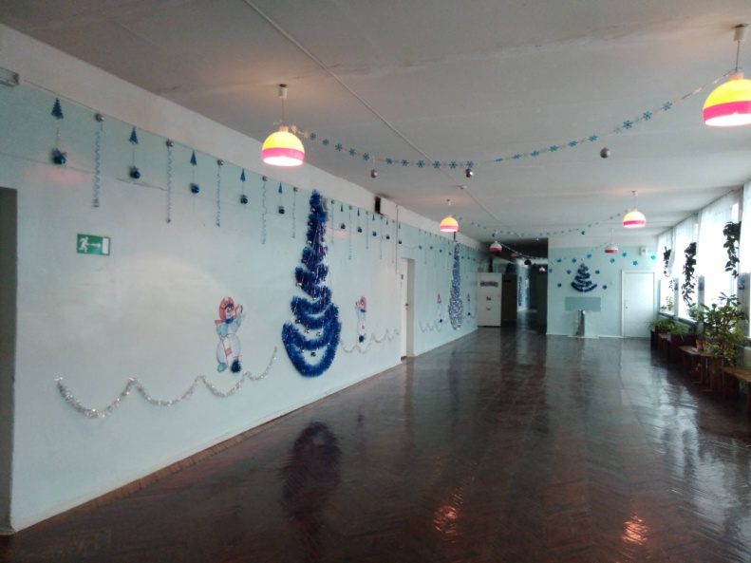
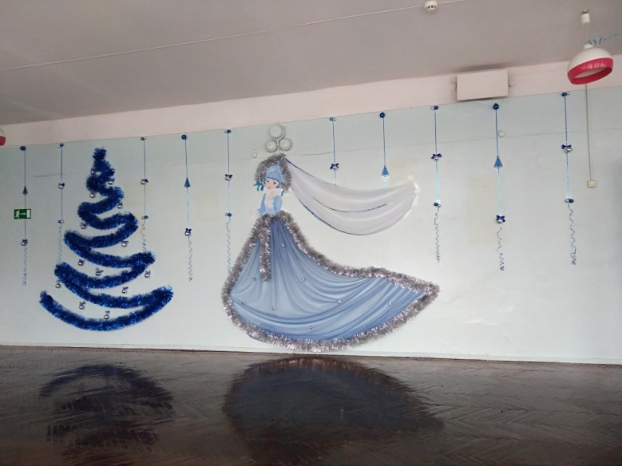
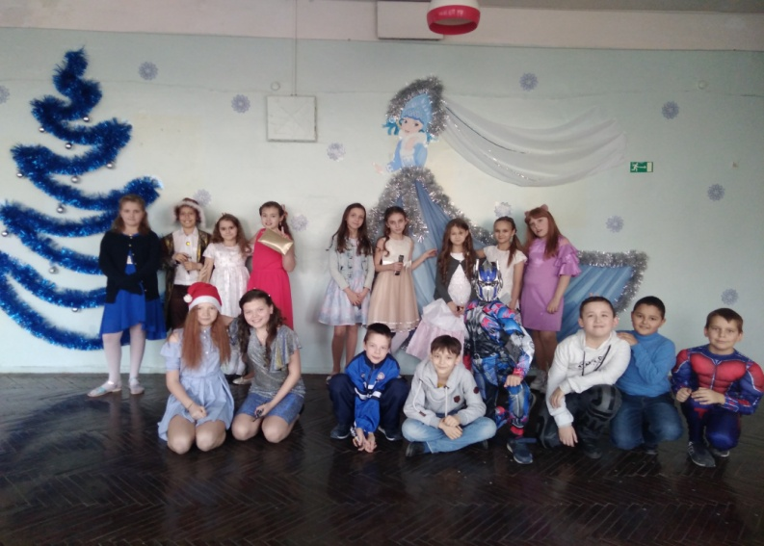
ПРОЕКТ «Украшение школы к Новому году»

Slide 11
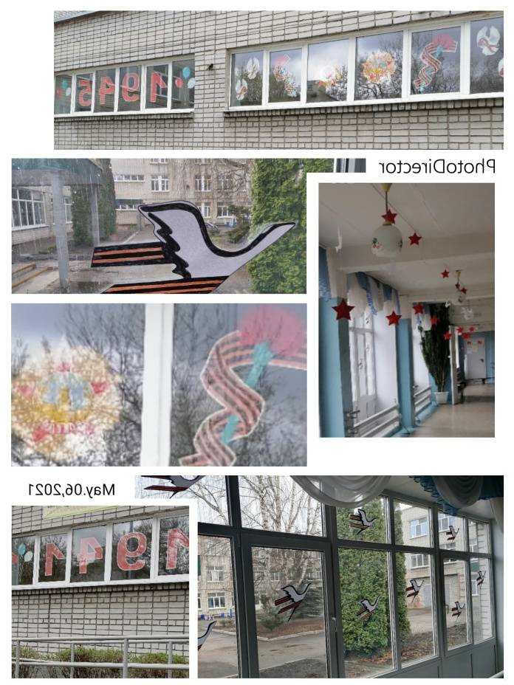
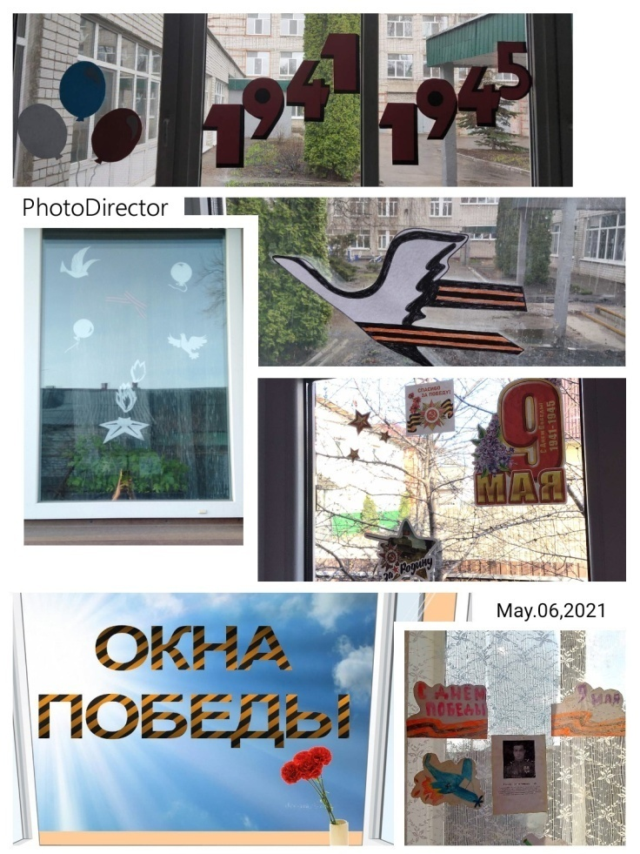
ПРОЕКТ «Окна Победы»

Slide 12
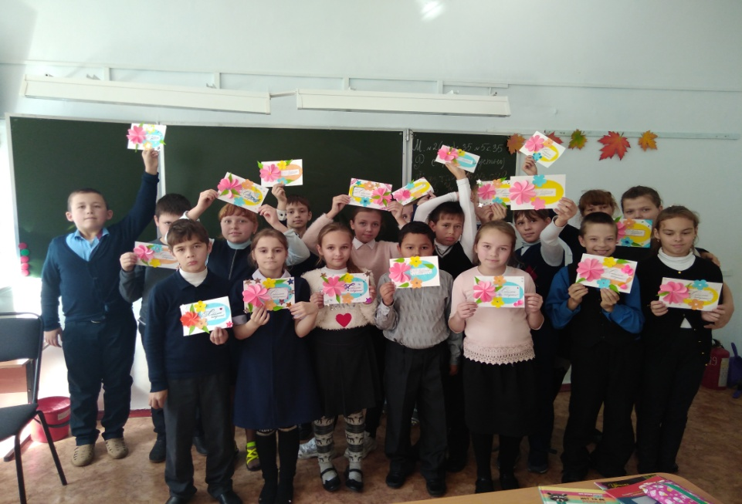
ПРОЕКТ «Поздравительная открытка» День пожилого человека

Slide 13
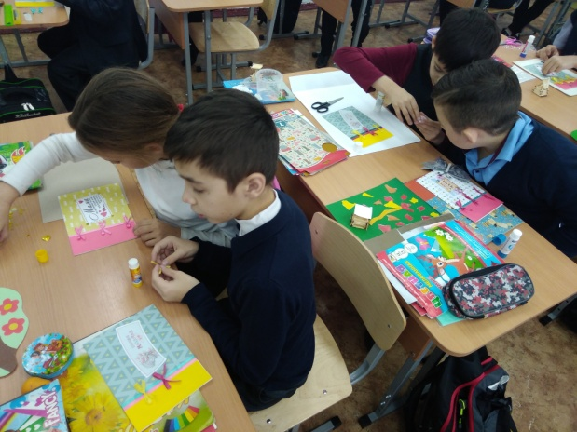
ПРОЕКТ «Поздравительная открытка» День Матери

Slide 14
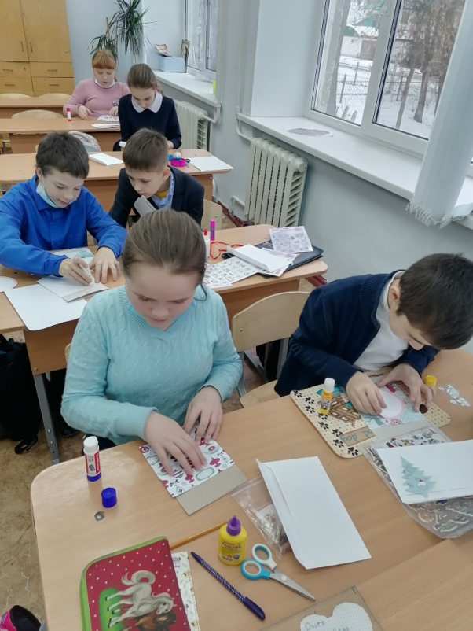
ПРОЕКТ «Поздравительная открытка» Новый год

Slide 15
Новый год

Slide 16
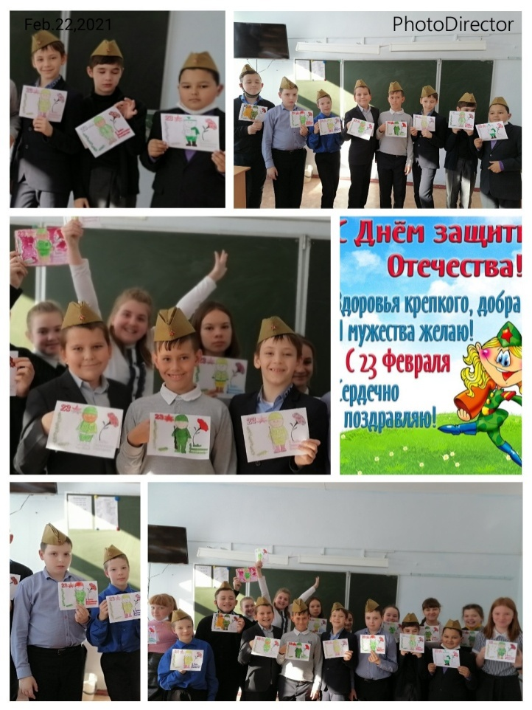
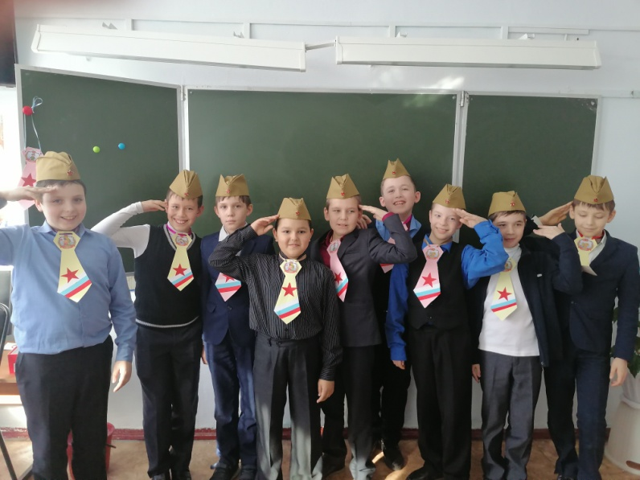
ПРОЕКТ «Поздравительная открытка» 23 Февраля

Slide 17
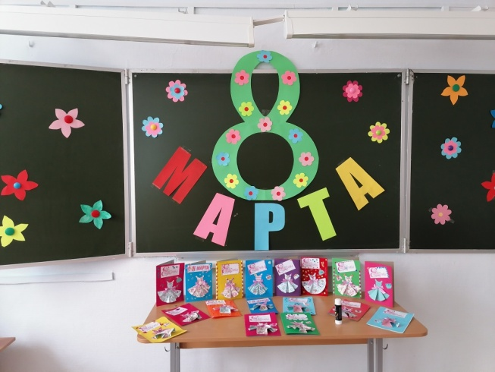
ПРОЕКТ «Поздравительная открытка» 8 Марта

Slide 18
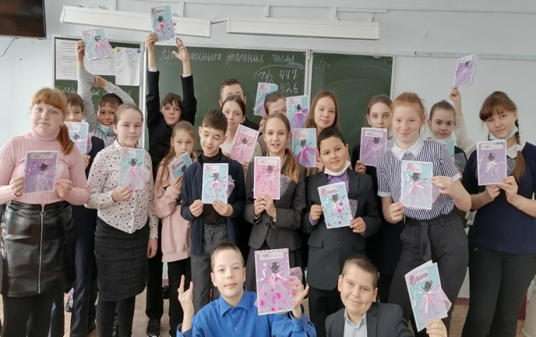
8 Марта

Slide 19
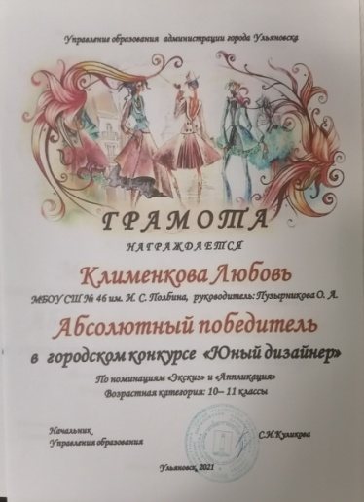
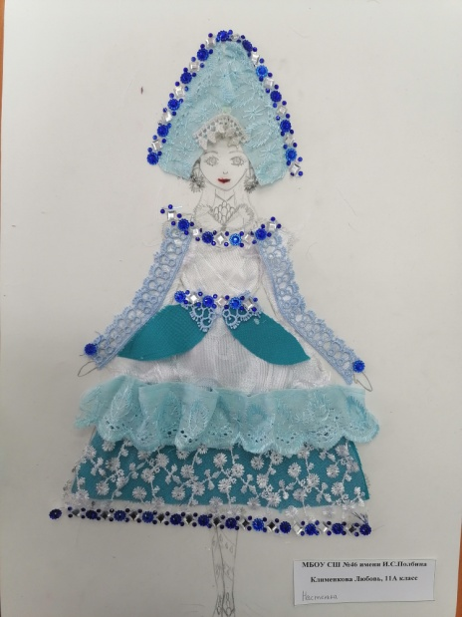
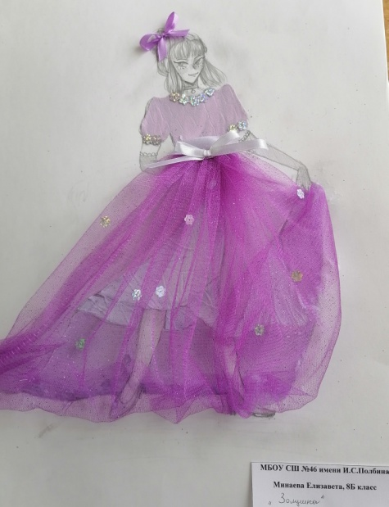
Все эти формы и методы дают возможность добиваться хороших результатов. Городской конкурс «Юный дизайнер»

Slide 20
Ребенок по своей природе – пытливый исследователь, открыватель мира. Так пусть перед ним открывается чудесный мир в живых красках, ярких и трепетных звуках… через сказку, фантазию, игру, через неповторимое творчество…» В.А. Сухомлинский

